Slide 1
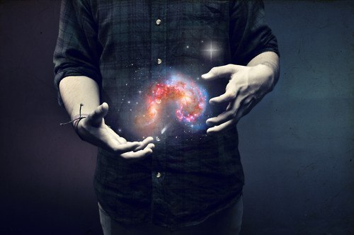

Будова Всесвіту. Розподіл галактик. Квазари
Голуб
Горовий
Даниленко
Міняйленко 11-А

Slide 2
План
1. Класифікація галактик у Всесвіті.
2. Закон Габбла.
3. Розподіл галактик у Всесвіті.
4.Квазари.
5. Висновок.

Slide 3
Класифікація галактик

Slide 4
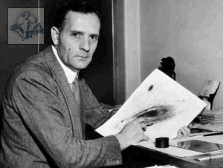
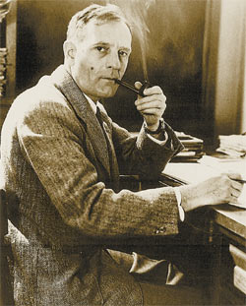
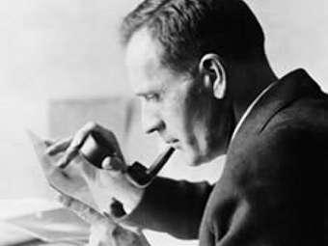
Едвін Павелл Габбл - американський астроном; дослідник галактик, позагалактичних туманностей, сформулював закон Габбла, створив класифікацію галактик.

Slide 5
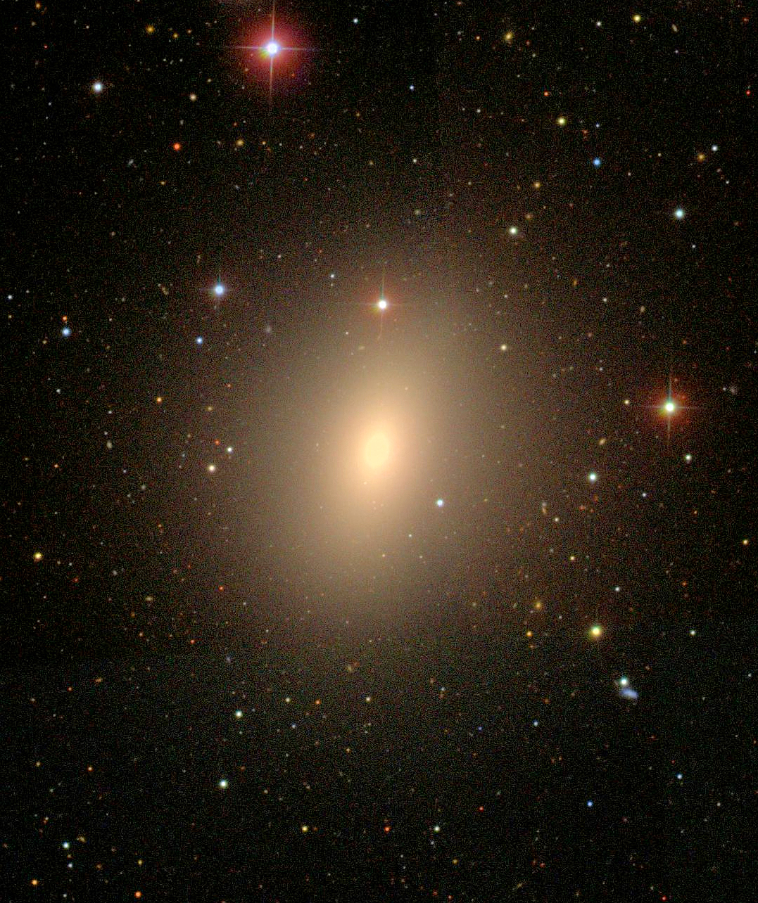
Еліптичні галактики (Е)— це кулеподібні скупчення мільйонів зірок, які нагадують велетенські сферичні скупчення.

Slide 6
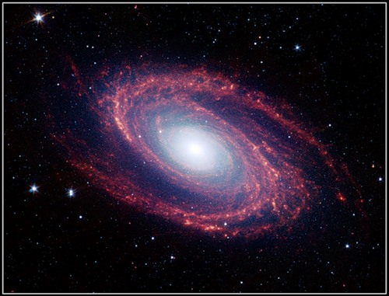
Спіральні галактики (S) — це величезні скупчення мільйонів зірок, більшість з яких зосереджено у плоскій формі диска, з яскравою сферичною опуклістю у центрі.

Slide 7
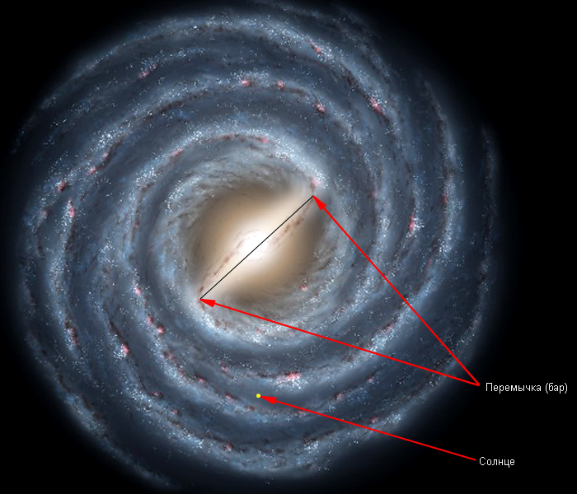
Галактична Перемичка
Вважається, що довжина галактичної перемички становить близько 27 000 світлових років. Вона складається переважно із червоних зірок, які вважають дуже старими.
Перемичку оточено кільцем, що має назву «Кільце у п'ять кілопарсеків».

Slide 8
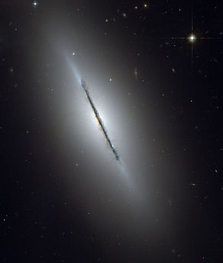
Лінзоподібна галактика Веретено у сузір'ї Дракона.

Slide 9
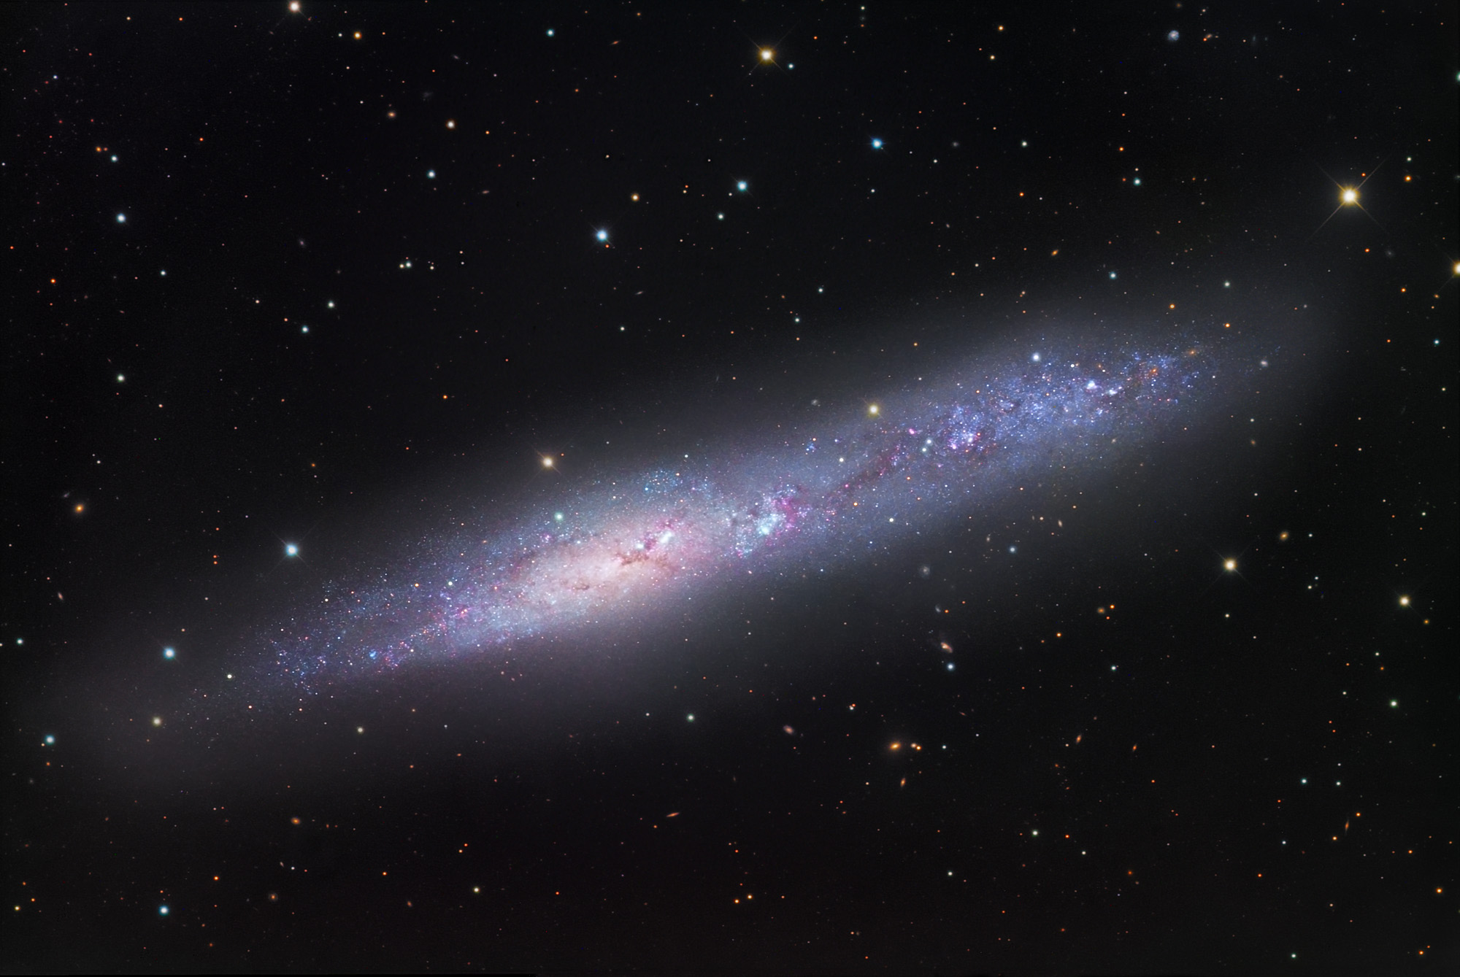
Неправильна галактика (Ir) є галактикою з неправильними зовнішніми обрисами або з нерівномірним розподілом яскравості.

Slide 10
Закон Габбла

Slide 11
Закон Габбла
Швидкість, з якою “тікають” від нас інші галактики, збільшується прямо пропорційно відстані до цих галактик:
V=Hr
де V – швидкість галактики, H – стала Габбла, r – відстань до галактики в мегапарсеках.
За останніми вимірами H≈70 км/(с*Мпк) (тобто швидкість розлітання галактик збільшується на 70 км/с на кожний мільйон парсеків).

Slide 12
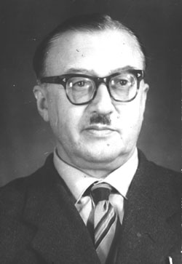

Новий етап у переписі галактик – “Морфологічний каталог галактик” радянського дослідника Воронцова-Вельямінова.

Slide 13
Розподіл галактик у Всесвіті

Slide 14
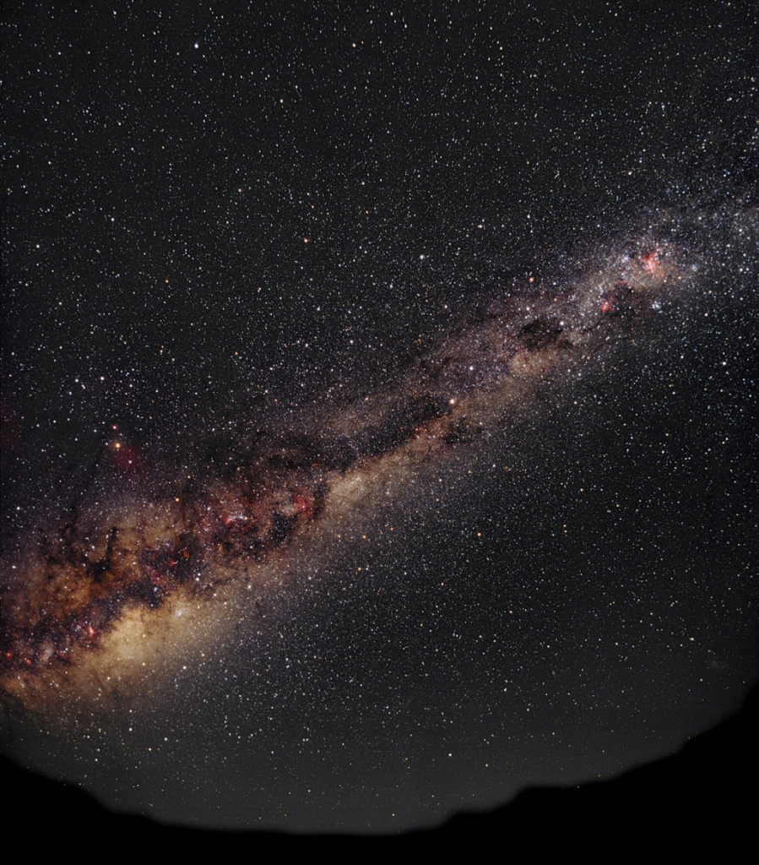
Спостерігаючи гравітаційну взаємодію планет і зір, астрономи звернули увагу на своєрідну ієрархічну структуру руху космічних тіл:
Планети та їхні супутники
Зоряні скупчення
Галактики
Скупчення галактик

Slide 15
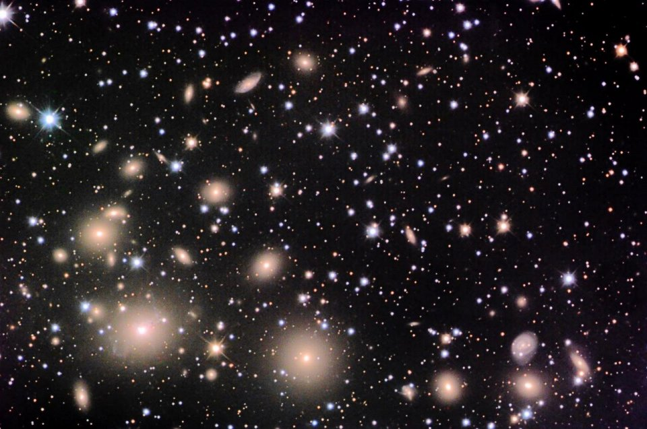
Наша Галактика й галактика М31 входять до Місцевої групи галактик.
Найбільші скупчення галактик спостерігаються у сузір'ях Діви та Волосся Вероніки.
Велика стіна – місце, де на відстані 500 млн св. років виявляється значне збільшення кількості галактик у порівнянні з іншими напрямками.

Slide 16
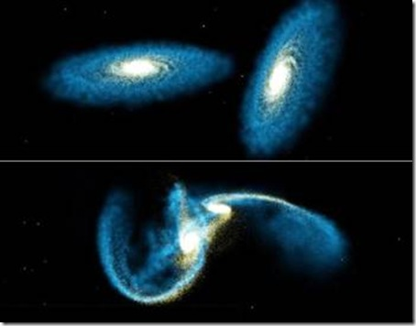
Окремі галактики взаємодіють між собою, навіть відбуваються їхні зіткнення, коли одна галактика поглинає іншу,— спостерігається своєрідний галактичний «канібалізм».
На останній, четвертій, ступені ієрархічної структури скупчення галактик майже не взаємодіють між собою, тому не виявлено якогось спільного центра, навколо якого могли б обертатися мільйони галактик.
Інсценування сцени поглинення нашої галактики галактикою Андромеди.

Slide 17
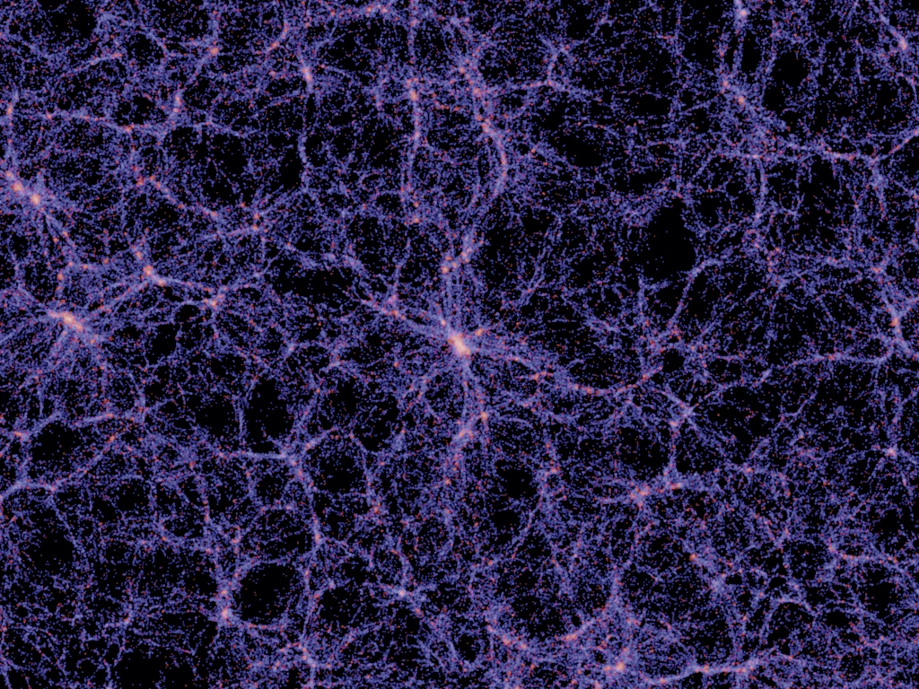
Ще однією характерною рисою розподілу галактик у просторі є те, що вони розміщені у Всесвіті у великому масштабі не хаотично, а утворюють дуже дивні структури, які нагадують величезні сітки з волокон. Ці волокна оточують гігантські, відносно пусті області — порожнечі.

Slide 18
Квазари

Slide 19
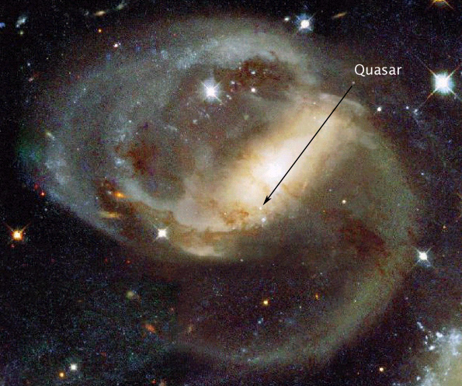
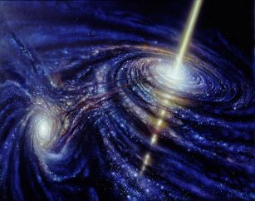
Кваза́ри (англ. quasars, скор. від англ. quasi-stellar radio source — квазізоряне радіоджерело) — позагалактичні об'єкти, які мають зореподібні зображення і сильні емісійні лінії з великим червоним зміщенням у спектрі.

Slide 20
Квазари виявлені в 1963 як джерела радіовипромінювання. Згодом було виявлено квазаги, які за оптичними характеристиками не відрізняються від квазарів, проте не мають радіовипромінювання. Сьогодні обидва типи об'єктів називають квазарами:
перші — радіоголосними (або радіоактивними)
другі — радіотихими (або радіоспокійними). Радіоголосні квазари становлять декілька відсотків від загальної кількості квазарів.
Квазари мають найвищі світності серед усіх об'єктів Всесвіту.

Slide 21
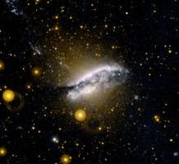
Квазари належать до галактик з активними ядрами. Більшість з них пов'язані зі спіральними галактиками. За природою квазари, напевне, близькі до галактик сепфертівських, до яких вони примикають з боку високих світностей.
На початку ХХІ ст. встановлено, що квазари — це галактики, які мають в центрі надмасивні чорні дірки.

Slide 22
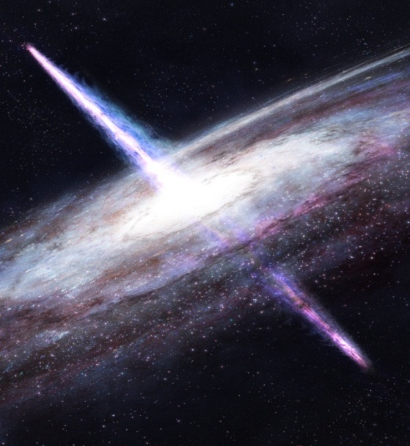
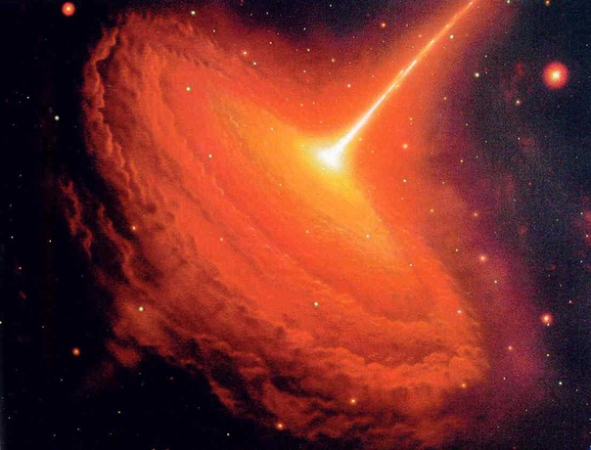
Спектри квазарів мають значні червоні зміщення, що є результатом розширення Всесвіту.
Із закону Хаббла виходить, що квазари розташовані від нас на дуже великих відстаннях, тому ми їх бачимо у далекому минулому.
Найяскравіші квазари випромінюють енергію більшу ніж один трильйон сонць. Таке випромінювання розподілено у спектрі майже рівномірно.
Деякі квазари також є потужними джерелами γ-променів та радіовипромінювання.

Slide 23
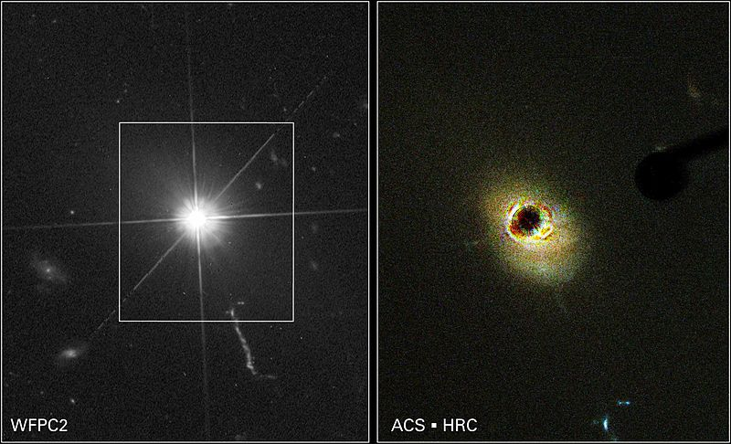

Slide 24
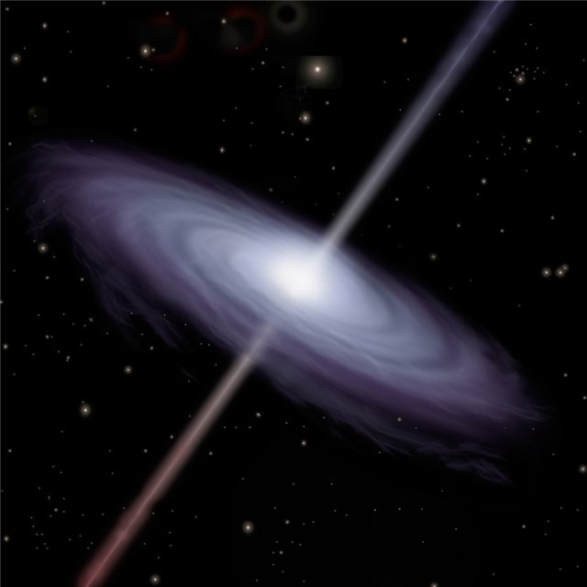
Оскільки властивості квазарів є близькими до властивостей всіх активних галактик, то їхнє випромінювання можна порівняти з малими активними галактиками, в яких є супермасивні чорні діри. Щоб створити типову для квазара яскравість, супермасивній чорній дірі потрібно поглинати матерію зі швидкістю 10 зірок за рік. Найяскравіші відомі квазари поглинають матерію об'ємом 1000 сонячних мас щороку. Найбільше споживання речовини за оцінками сягає до 600 мас Землі за годину.
Квазари «вмикаються» і «вимикаються» в залежності від свого оточення — чорні діри поглинають навколишній газ і пил за відносно короткий проміжок часу, значно менший за вік Всесвіту, після завершення цього квазар стає звичайною галактикою.

Slide 25
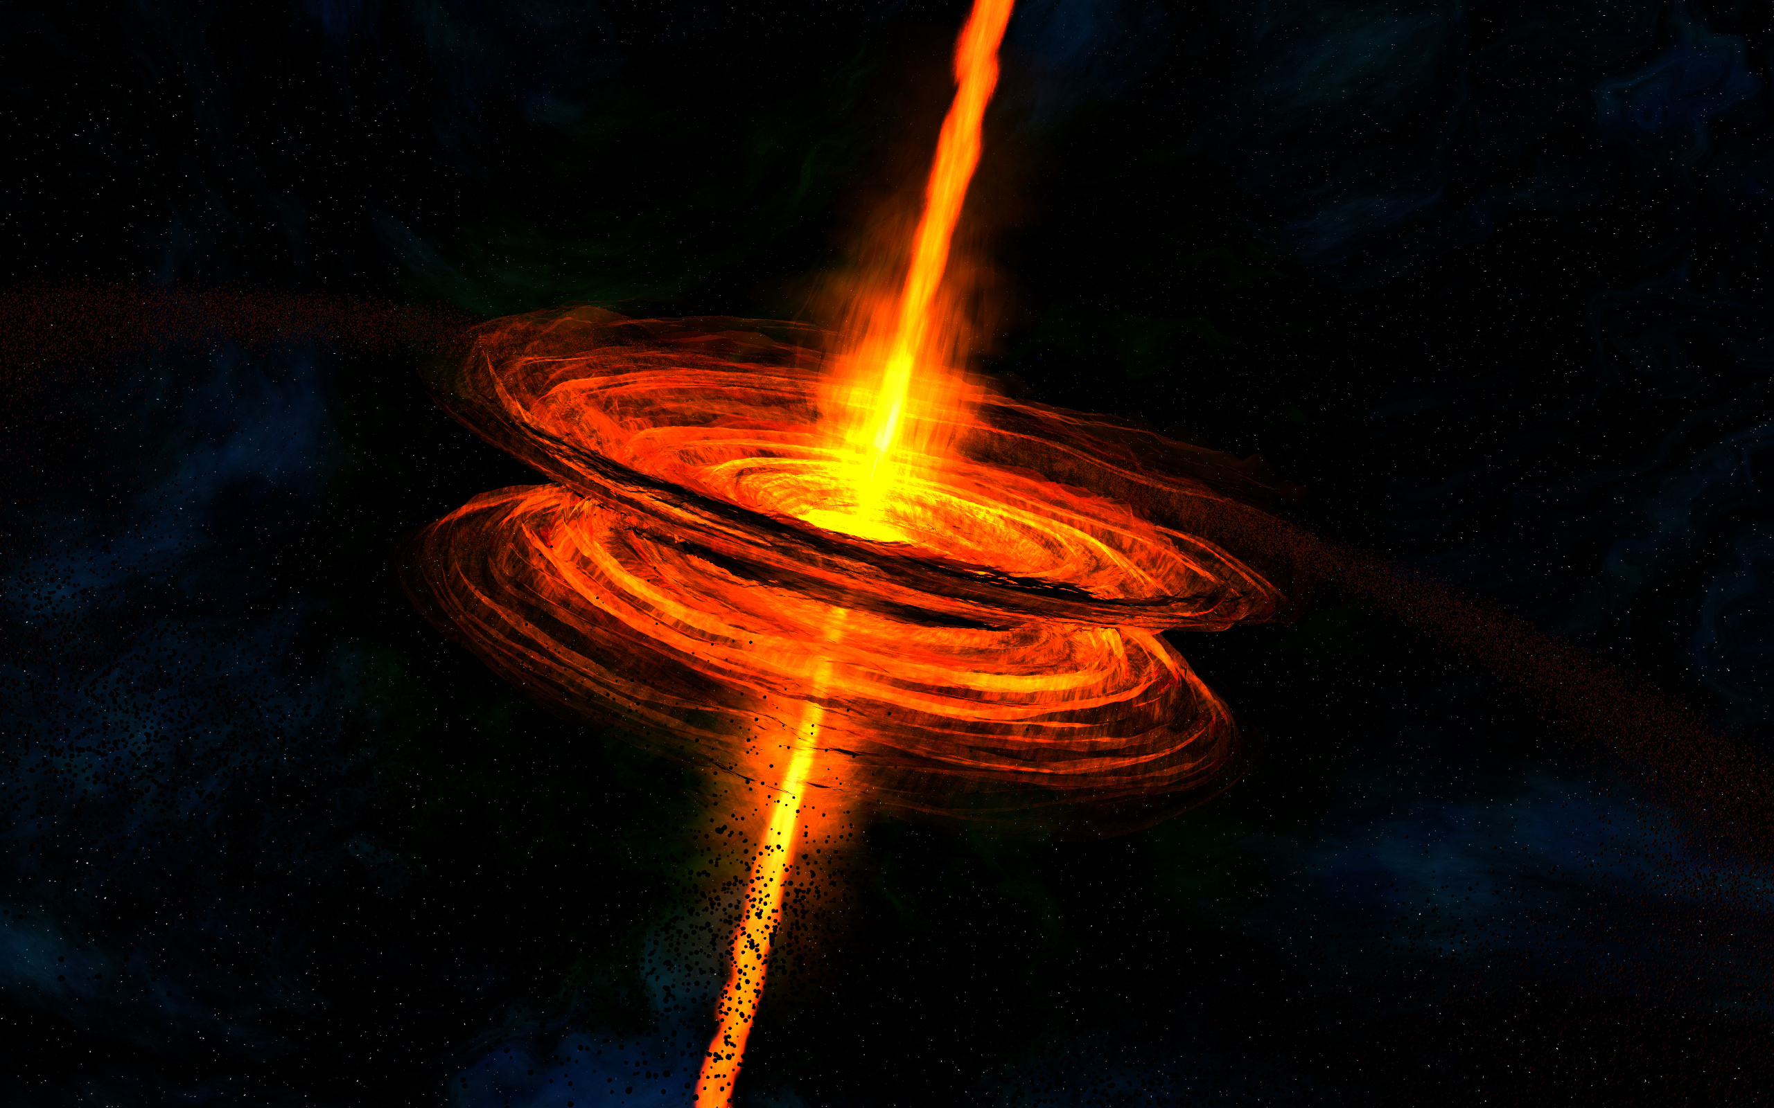

Slide 26
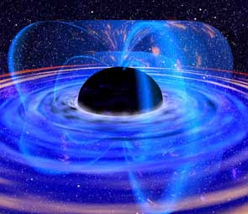
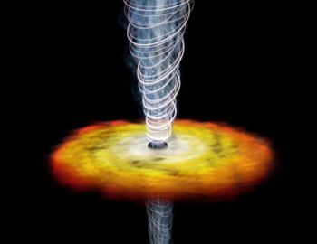
Квазари дають інформацію про ранній період Всесвіту — кінець реіонізації. Спектри найвіддаленіших квазарів містять абсорбційні лінії, які свідчать про те, що середовище у ці часи було заповнене нейтральним газом.

Slide 27
Висновок
Галактики поділяють на еліптичні Е, спіральні S та неправильні Іr.
Згідно із законом Габбла, швидкість, з якою “тікають” від нас інші галактики, збільшується прямо пропорційно відстані до цих галактик.
Ми живемо у Всесвіті, який розширюється у безмежному просторі.
Найбільші скупчення галактик спостерігаються у сузір'ях Діви та Волосся Вероніки.
Галактики теж утворюють окремі скупчення, які розміщені у великому масштабі не хаотично, а утворюють структури.
Квазари знаходяться на великій відстані від Землі, мають швидкість віддалення близьку до світлової і найвищі світності серед усіх об'єктів Всесвіту.

